Slide 1


Slide 2

غیرنظارت شده
unsupervised
Notes:
https://rashasite.ir

Slide 3

فهرست
1
2
3
خوشه‌بندی
clustering
تشخیص ناهنجاری
anomaly detection
کاهش ابعاد
Dimensionality Reduction

Slide 4

1
خوشه بندی
clustering

Slide 5

الگوریتم‌های خوشه‌بندی
K-means
DBSCAN

Slide 6

الگوریتم k-means
نحوه کار:
انتخاب تعداد خوشه‌ها (k)
مقداردهی اولیه مراکز خوشه به صورت تصادفی
تخصیص نقاط به نزدیک‌ترین مرکز خوشه
به‌روزرسانی مراکز خوشه
تکرار مراحل ۳ و ۴ تا همگرایی

Slide 7

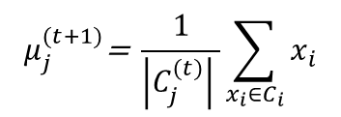
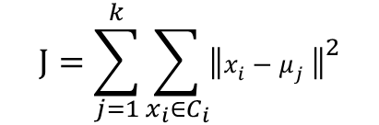
ریاضیات الگوریتم k-means
هدف: کمینه کردن مجموع مربعات فاصله‌ها درون خوشه‌ها
$$J=\sum_{j=1}^{k}{\sum_{x_{i}∈C_{i}}{{\left\|x_{i}−μ_{j} \right\|}^{2}}}$$
تابع هدف:
معیار کمینه‌سازی واریانس درون خوشه‌ها
مراحل الگوریتم:
$$C_{j}^{(t)}\text{​= }\left\{x_{i}: {\left\|x_{i}−μ_{j}^{\left(t\right)}\right\|}^{2}≤ {\left\|x_{i}−μ_{l}^{\left(t\right)}\right\|}^{2} ∀l, 1≤l≤k\right\}$$
1. مرحله تخصیص:
$$μ_{j}^{(t+1)}\text{​= }\frac{1}{\left|C_{j}^{(t)}\text{​}\right|\text{​}}\sum_{x_{i}∈C_{i}}{x_{i}}$$
2. مرحله به‌روزرسانی:
تکرار بین تخصیص و به‌روزرسانی تا همگرایی

Slide 8
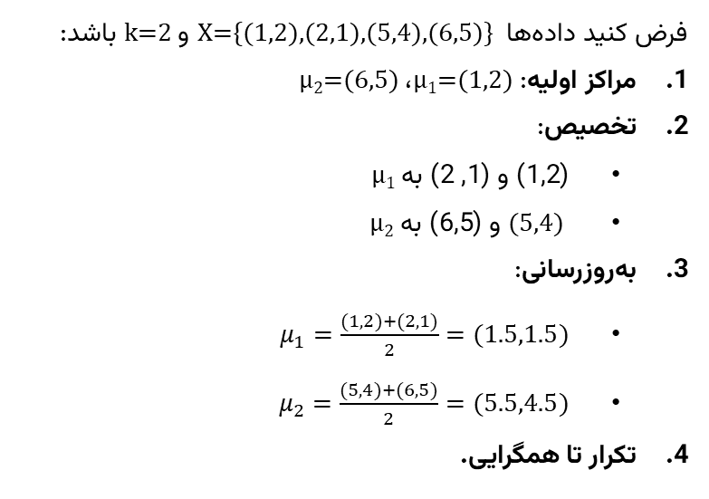
مثال
فرض کنید داده‌ها X={(1,2),(2,1),(5,4),(6,5)} وk=2 باشد:
مراکز اولیه: μ₁​=(1,2)، μ₂​=(6,5)
تخصیص:
(1,2) و (1, 2) به μ₁
(5,4) و (6,5) به μ₂
به‌روزرسانی:
$μ_{1}=\frac{(1,2)+(2,1)}{2}=(1.5,1.5)$
$μ_{2}=\frac{(5,4)+(6,5)}{2}=(5.5,4.5)$
تکرار تا همگرایی.

Slide 9
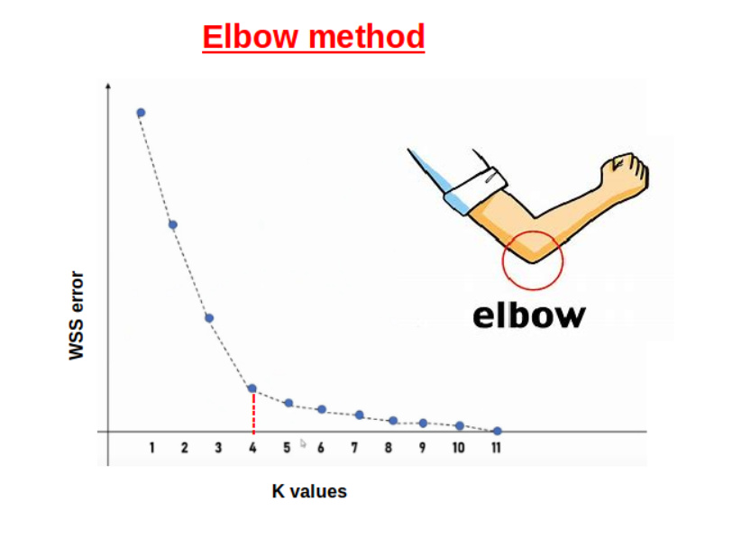
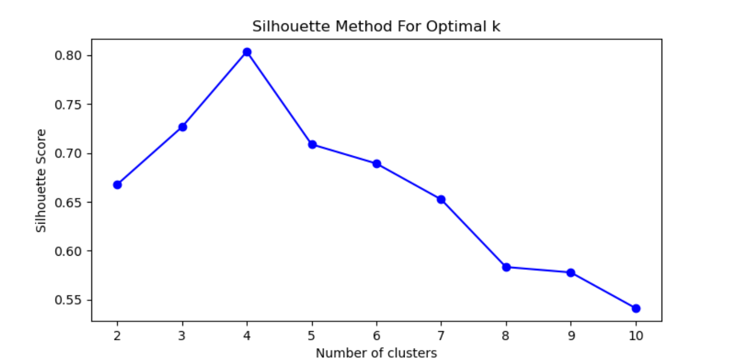
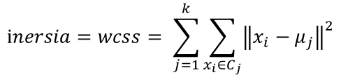

معیارهای انتخاب بهترین تعداد خوشه
Elbow Method
Silhouette Method
مجموع مربعات فاصله‌ها را برای K های مختلف محاسبه می‌کند. نقطه‌ای که کاهش واریانس کند می‌شود (شبیه آرنج) به‌عنوان K بهینه انتخاب می‌شود.
میانگین امتیاز سیلوئت (شباهت درون خوشه‌ای در مقابل جدایی بین خوشه‌ای) را برای هر K محاسبه می‌کند.
K با بالاترین امتیاز بهینه است.
$$inersia=wcss= \sum_{j=1}^{k}{\sum_{x_{i}∈C_{j}}{{\left\|x_{i}−μ_{j}\right\|}^{2}}}$$
$$S\left(i\right)=\frac{b\left(i\right)−a(i)}{max⁡\{b\left(i\right), a(i)\}}$$

Slide 10
کاربردهای K-Means
Preprocessing
آماده کردن داده‌ها برای آموزش مدل
Semi-Supervised
Color Segmentation
تولید برچسب‌های اولیه برای داده‌های بدون برچسب
برای تفکیک رنگ‌ها در تصاویر

Slide 11
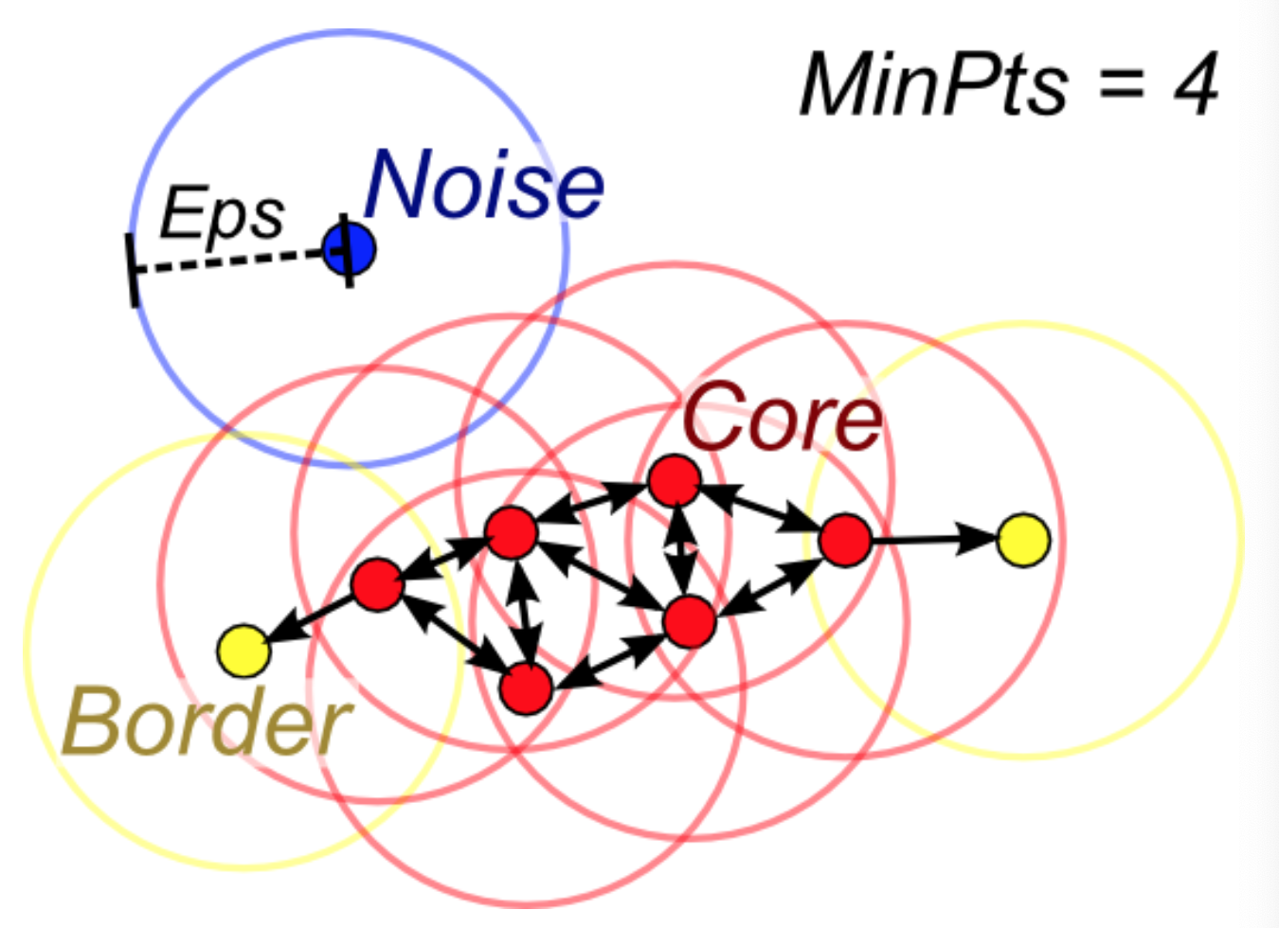
الگوریتم DBSCAN
DBSCAN یک الگوریتم خوشه‌بندی مبتنی بر چگالی است که خوشه‌ها را به عنوان مناطقی با چگالی بالا تشخیص می‌دهد و نقاط پرت را به عنوان ناهنجاری جدا می‌کند.
نیازی به تعیین تعداد خوشه‌ها ندارد.
مفاهیم اصلی
هایپر پارامترها:
) εاپسیلون): شعاع همسایگی.
MinPts: حداقل تعداد نقاط برای تشکیل یک خوشه.
تعاریف:
نقطه هسته :(Core Point) نقطه‌ای که حداقل MinPts نقطه در فاصله ε آن باشد.
نقطه مرزی (Border Point) :در فاصله εیک نقطه هسته، اما خودش هسته نیست.
نویز (Noise): قطه‌ای که نه هسته است و نه مرزی.

Slide 12
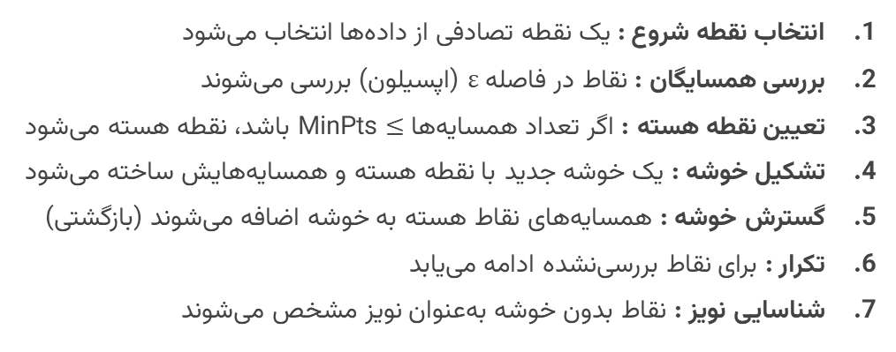
نحوه عملکرد DBSCAN
انتخاب نقطه شروع : یک نقطه تصادفی از داده‌ها انتخاب می‌شود
بررسی همسایگان : نقاط در فاصله ε (اپسیلون) بررسی می‌شوند
تعیین نقطه هسته : اگر تعداد همسایه‌ها MinPts $≤$باشد، نقطه هسته می‌شود
تشکیل خوشه : یک خوشه جدید با نقطه هسته و همسایه‌هایش ساخته می‌شود
گسترش خوشه: همسایه‌های نقاط هسته به خوشه اضافه می‌شوند (بازگشتی)
تکرار: برای نقاط بررسی‌نشده ادامه می‌یابد
شناسایی نویز: نقاط بدون خوشه به‌عنوان نویز مشخص می‌شوند

Slide 13
ریاضیات DBSCAN
فاصله بین دو نقطه) ||xᵢ - xⱼ|| :معمولاً اقلیدسی(
مجموعه همسایگی: Nε(xᵢ) = {xⱼ ∈ X : ||xᵢ - xⱼ|| ≤ ε}
شرط نقطه هسته: |Nε(xᵢ)| ≥ MinPts
خوشه: مجموعه‌ای از نقاط که از طریق نقاط هسته به هم متصل‌اند (Density-Reachable)

Slide 14
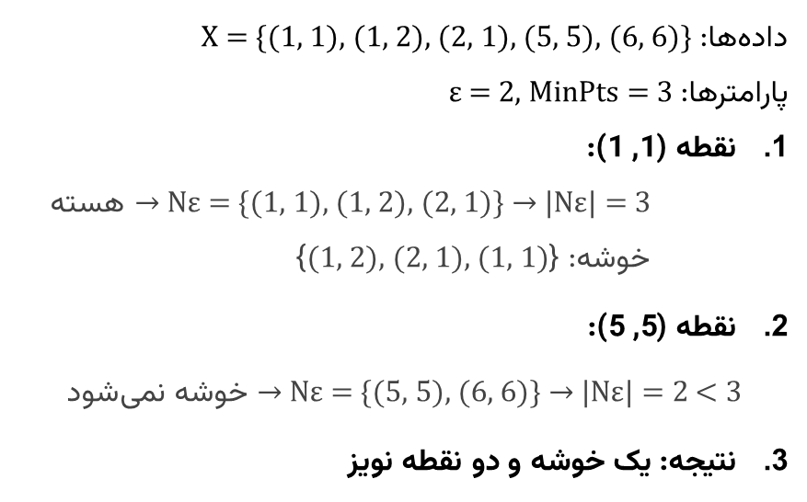
مثال
داده‌ها: X = {(1, 1), (1, 2), (2, 1), (5, 5), (6, 6)} پارامترها: ε = 2, MinPts = 3
نقطه (1, 1):
→ Nε = {(1, 1), (1, 2), (2, 1)} → |Nε| = 3 هسته
خوشه: {(1, 2), (2, 1), (1, 1)}
نقطه (5, 5):
$$\text{خوشه نمی‌شود} \text{→} \text{N}\text{ε}\text{ = \{(}\text{5}\text{, }\text{5}\text{), (}\text{6}\text{, }\text{6}\text{)\} }\text{→ }\text{|}\text{N}\text{ε}\text{| = }\text{2 }\text{< }\text{3}$$
نتیجه: یک خوشه و دو نقطه نویز

Slide 15
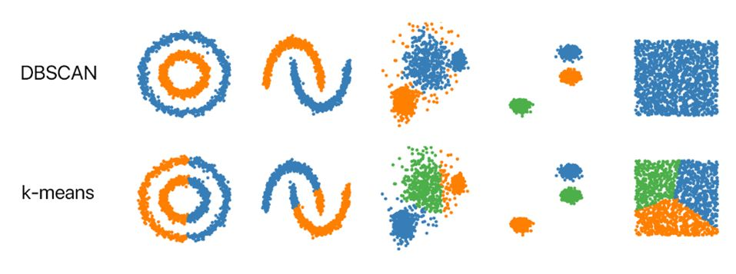
تفاوت بین K-Means و DBSCAN

Slide 16
 | نوع الگوریتم | نیاز به تعداد خوشه | پارامتر ورودی | شکل خوشه
K-Means | مبتنی بر مرکز | بله | K (تعداد خوشه‌) | کروی
MARS | مبتنی بر چگالی | خیر | (شعاع)ε MinPts (حداقل نقاط) | دلخواه (مناطق متراکم)
 | حساسیت به نویز | خروجی
 | حساس | خوشه با مراکز k مشخص
 | مقاوم | خوشه‌ها + نقاط نویز

Slide 17
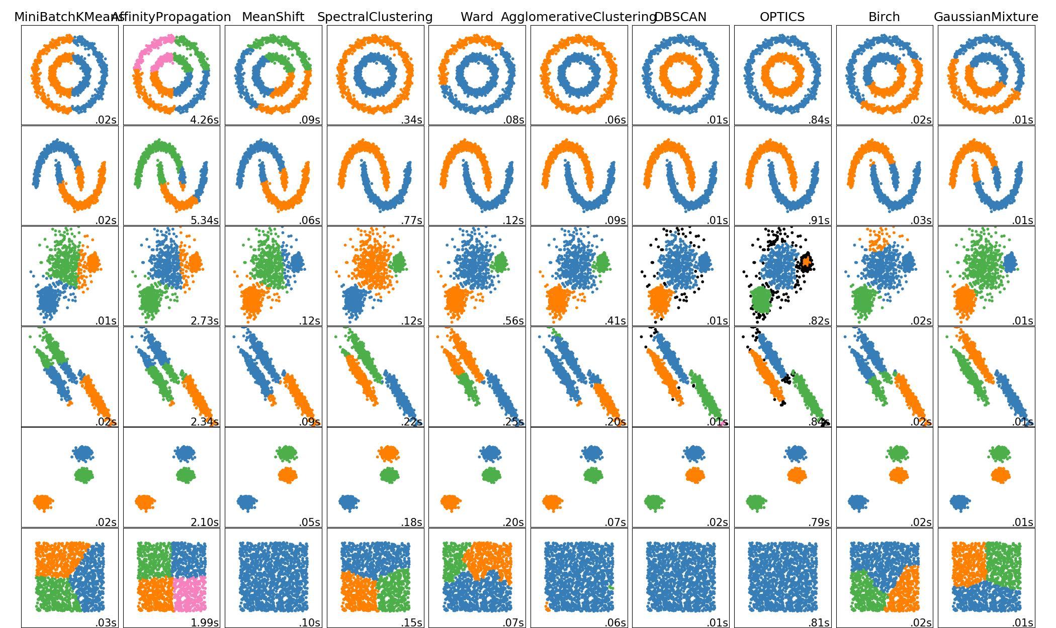

Slide 18
2
تشخیص ناهنجاری
Anomaly Detection

Slide 19
تشخیص ناهنجاری چیست؟
تشخیص ناهنجاری فرآیندی است برای شناسایی داده‌هایی که با الگوهای معمول متفاوت‌اند (نقاط پرت یا Outliers)
روش‌ها
کاربردها
آماری
مبتنی بر درخت
یادگیری ماشین
تشخیص تقلب در تراکنش‌ها
شناسایی خرابی در سیستم‌ها
تحلیل داده‌های پزشکی

Slide 20
نحوه کار روش‌های آماری
فرض: داده‌ها از یک توزیع مشخص (مثل نرمال) پیروی می‌کنند
مراحل:
مدل‌سازی داده‌ها با پارامترهای آماری (میانگین، انحراف معیار)
محاسبه امتیاز برای هر داده (مثل Z-Score )
تعیین آستانه: داده‌هایی که خارج از آستانه‌اند، ناهنجاری‌اند

Slide 21
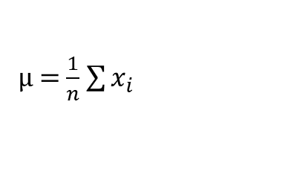


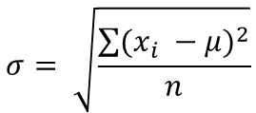
ریاضیات روش‌های آماری
μ = $\frac{1}{n}$ $\sum{x_{i}}$
میانگین (μ):
انحراف معیار (σ):
Z-Score:
آستانه:
$$σ= \sqrt{\frac{\sum{{(x_{i} −μ)}^{2}}}{n}}$$
$$z_{i}=\frac{x_{i}−μ}{σ}$$
if
$$\left|z_{i}\right|≤s$$
→ anomaly
‌آستانه (s) می‌تواند هر عددی باشه بستگی به شما دارد.

Slide 22
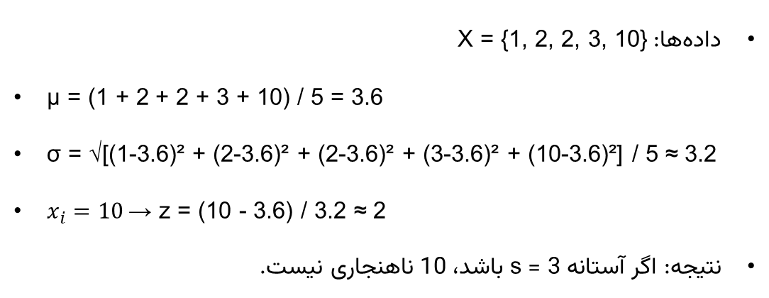
مثال
داده‌ها: X = {1, 2, 2, 3, 10}
μ = (1 + 2 + 2 + 3 + 10) / 5 = 3.6
σ = √[(1-3.6)² + (2-3.6)² + (2-3.6)² + (3-3.6)² + (10-3.6)²] / 5 ≈ 3.2
$x_{i}=10 \text{→}$ z = (10 - 3.6) / 3.2 ≈ 2
نتیجه: اگر آستانه 3 = s باشد، 10 ناهنجاری نیست.

Slide 23
3
کاهش ابعاد
Dimensionality Reduction

Slide 24
کاهش ابعاد چیست؟
کاهش ابعاد تکنیکی است که تعداد ویژگی‌ها (ابعاد) در داده‌ها را کاهش می‌دهد،
اما سعی می‌کند اطلاعات مهم را حفظ کند.
کاربردها:
تجسم داده‌ها (2D یا 3D)
کاهش هزینه محاسباتی
حذف نویز
الگوریتم‌های کاهش ابعاد
t-SNE
PCA

Slide 25
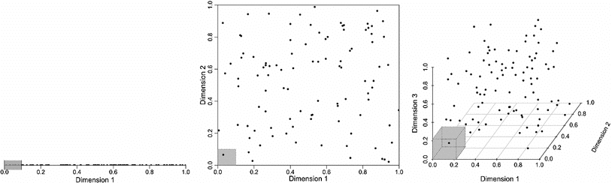
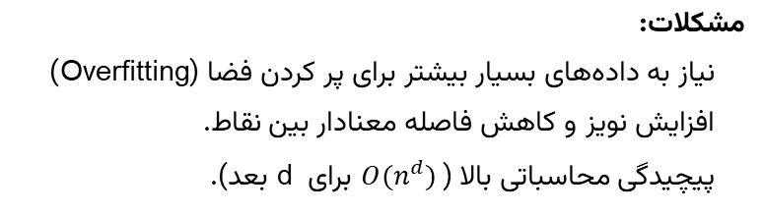
نفرین ابعاد (Curse of Dimensionality)
تعریف: با افزایش تعداد ابعاد (ویژگی‌ها) در داده‌ها، حجم فضا به صورت نمایی رشد می‌کند، اما داده‌ها به صورت پراکنده پخش می‌شوند.
مشکلات:
نیاز به داده‌های بسیار بیشتر برای پر کردن فضا (Overfitting)
افزایش نویز و کاهش فاصله معنادار بین نقاط.
پیچیدگی محاسباتی بالا ($O(n^{d})$ برای d بعد).
تأثیر بر یادگیری ماشین:
دقت مدل‌ها کاهش می‌یابد.
زمان آموزش و پیش‌بینی طولانی می‌شود.
راه‌حل:
استفاده از روش‌های کاهش ابعاد (مثل PCA و (t-SNE برای کاهش تعداد ویژگی‌ها و حفظ اطلاعات مهم.

Slide 26
PCA (Principal Component Analysis)
نحوه کار PCA
ایده: یافتن جهت‌هایی (مؤلفه‌های اصلی)
که بیشترین واریانس داده‌ها را توضیح می‌دهند.
مراحل:
استانداردسازی داده‌ها (میانگین صفر، واریانس یک)
محاسبه ماتریس کوواریانس
یافتن مقادیر ویژه و بردارهای ویژه
انتخاب k مؤلفه اصلی با بیشترین واریانس
نگاشت داده‌ها به فضای جدید

Slide 27
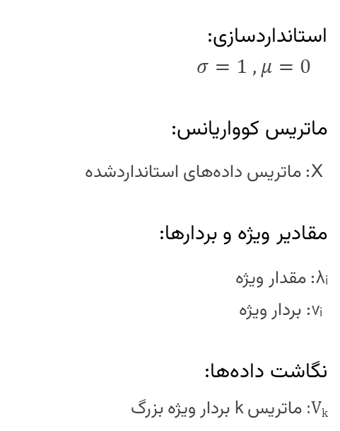




ریاضیات PCA
استانداردسازی:
$σ=1 , μ=0$
ماتریس کوواریانس:
X : ماتریس داده‌های استانداردشده
مقادیر ویژه و بردارها:
λᵢ: مقدار ویژه
vᵢ : بردار ویژه
نگاشت داده‌ها:
:V_{k}ماتریس k بردار ویژه بزرگ
$$x_{i}^{′}=\frac{x_{i}−μ}{σ}$$
$$C= \frac{1}{n}X^{T}X$$
$$C Vᵢ = λᵢ Vᵢ$$
$$X_{pca} = X · V_{k}$$
PCA داده‌ها را به فضایی خطی با واریانس حداکثر می‌برد.

Slide 28
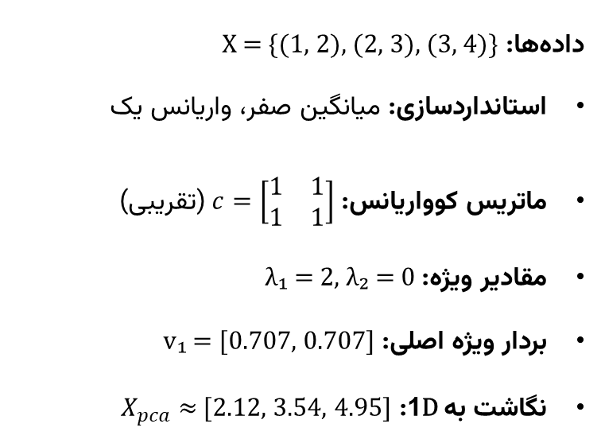
مثال
داده‌ها: X = {(1, 2), (2, 3), (3, 4)}
استانداردسازی: میانگین صفر، واریانس یک
ماتریس کوواریانس: $c=\left[\begin{matrix}1 & 1 \\ 1 & 1\end{matrix}\right]$(تقریبی)
مقادیر ویژه: λ₁ = 2, λ₂ = 0
بردار ویژه اصلی: v₁ = [0.707, 0.707]
نگاشت به:1D $X_{pca}$≈ [2.12, 3.54, 4.95]

Slide 29
t-SNE (t-Distributed Stochastic Neighbor Embedding)
نحوه کار t-SNE
ایده: حفظ روابط محلی (نزدیکی نقاط) در فضای کم‌بعد
مراحل:
محاسبه شباهت بین نقاط در فضای اصلی (با توزیع گاوسی)
تعریف شباهت در فضای کم‌بعد (با توزیع t)
کمینه کردن تفاوت بین این دو با گرادیان نزولی
هدف: نمایش بصری داده‌های پیچیده

Slide 30

 | نوع روش | هدف اصلی | پیچیدگی زمانی | کاربرد
PCA | خطی | حفظ واریانس | $$O(n.d^{2}+d^{3})$$ | پیش‌پردازش، تجسم
t-SNE | غیر خطی | حفظ شباهت محلی | $$O(n^{2})$$ | تجسم

Slide 31
با سپاس از توجه شما

